Slide 1
Mađaroni u Međimurju 1918-1941
Student: Davor Krnjak
Kolegij: Hrvatska politička povijest
Predavač: doc. dr. sc. Danijel Jurković

Slide 2
Sadržaj
Tko su bili mađaroni?
Unionistička (mađarska) stranka
Mađarizacija i mediji u Međimurju
Prijelom 1918.: Oslobođenje Međimurja
Vojna operacija i Oslobođenje Međimurja
"Međimurska sveza" u Budimpešti nakon 1918.
Međuratni kontinuitet promađarskih mreža (1918-1941)
Travanj 1941.: slom Jugoslavije i početak akcije za okupaciju
Teroristička skupina "Štuka" u Čakovcu
Propagandni list "Murakoz–Megyimurje„
Zaključak
Literatura

Slide 3
Tko su bili mađaroni?
Definicija pojma "mađaroni„ - Mađaroni su bili skupina hrvatskih političara i intelektualaca 19. stoljeća koji su zagovarali očuvanje državne zajednice s Mađarskom i suradnju s mađarskim vlastima, često pod pritiskom mađarske politike i u interesu očuvanja hrvatske autonomije unutar dualističkog sustava.
Politički zagovornici - Hrvatski političari koji su zagovarali suradnju s Mađarskom
Unionistička stranka - Inzistirali na obnovi državno-pravne unije s Ugarskom
Očuvanje autonomije - Vjerovali da je veza s Mađarskom garancija autonomije
Međimurje - Posebno aktivni u području Međimurja

Slide 4
Unionistička (mađarska) stranka
Politički ciljevi
Zagovaranje što snažniju povezanost Hrvatske s Mađarskom unutar Habsburške Monarhije.
Protivljenje samostalnosti Hrvatske i njezinu odvajanju od ugarskih utjecaja.
Podrška centralizaciji i dominaciji mađarskog plemstva u političkom životu.
Povijesni kontekst
Aktivno djelovanje u razdoblju prije i nakon Hrvatsko-ugarske nagodbe (1867.).
Članstvo su činili uglavnom konzervativni plemići i veleposjednici (tzv. "magjaroni").
Glavni politički protivnici bili su im pripadnici Narodne stranke.
Ključne karakteristike
Podržavali su uvođenje mađarskog jezika u upravu i školstvo kao sredstvo integracije.
Smatrali su da je napredak Hrvatske moguć isključivo u čvrstom savezu s Budimpeštom.

Slide 5
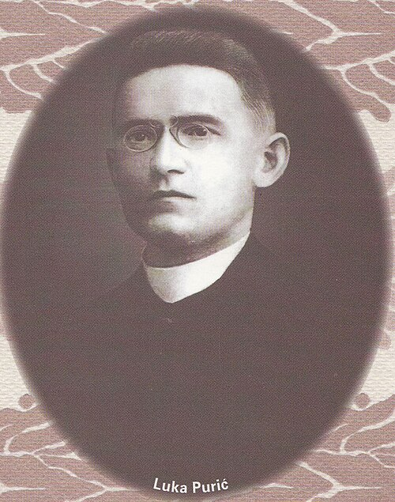
Mađarizacija i mediji u Međimurju
Uloga tiska
Pokretanje dvojezičnih i mađarskih novina
"Muraköz / Međimurje" – instrument službene politike
Širenje mađarske nacionalne ideologije kroz feljtone
Politički kontekst
Intenzivni pritisci nakon 1867. (Austro-ugarska nagodba)
Pokušaj asimilacije hrvatskog stanovništva u Međimurju
Uvođenje mađarskog jezika u škole i javnu upravu
Otpor naroda
Očuvanje narodnog jezika u vjerskom životu
Djelovanje domaćeg svećenstva protiv mađarizacije
Povezanost s hrvatskim narodnim preporodom
Ključne ličnosti
Juraj Lajtman i borba za hrvatski jezik
Luka Purić – otpor kroz publicistiku i pjesništvo
Uloga lokalnih učitelja u očuvanju identiteta
Luka Purić

Slide 6
Prijelom 1918.: Oslobođenje Međimurja
Raspad Monarhije
Slom Austro-Ugarske u listopadu 1918. otvara put rješavanju "Međimurskog pitanja" koje je godinama bilo pod mađarskom upravom.
Narodno vijeće SHS
Zagrebačko Narodno vijeće preuzima vlast, ali Međimurje ostaje pod kontrolom mađarskih vojnih postrojbi.
Želja naroda
Snažna težnja međimurskih Hrvata za sjedinjenjem s maticom zemljom, potaknuta dugogodišnjom mađarizacijom.

Slide 7
Vojna operacija i Oslobođenje Međimurja
24. prosinca 1918.
Hrvatske postrojbe pod zapovjedništvom Slavka Kvaternika prelaze Dravu i u munjevitoj akciji oslobađaju Međimurje bez većeg otpora.
Narodna Skupština
9. siječnja 1919. u Čakovcu se održava velika narodna skupština na kojoj je donesena Rezolucija o odcjepljenju od Mađarske.
Ključne osobe
dr. Ivan Novak (narodni preporoditelj)
Slavko Kvaternik (vojni zapovjednik)
Luka Purić (svećenik i domoljub)

Slide 8
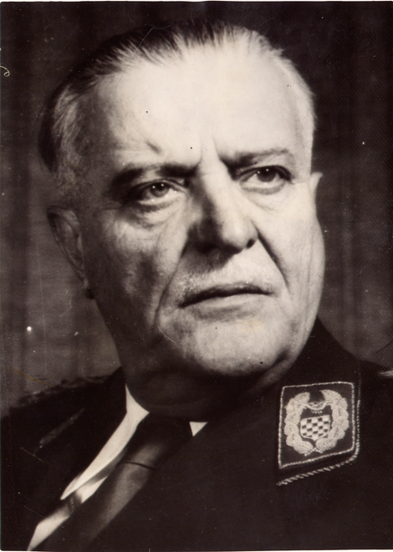
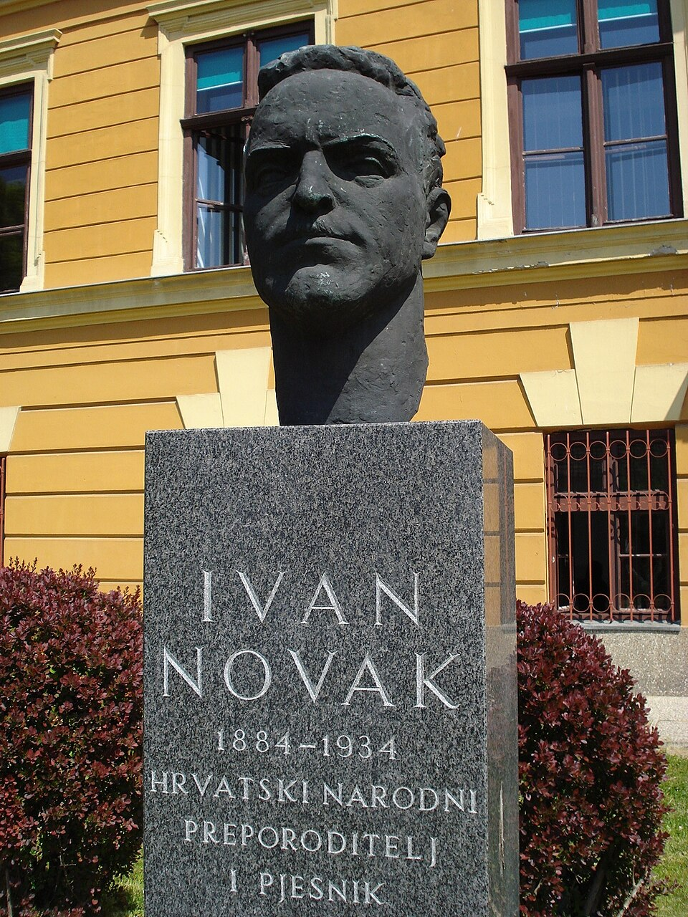
Slavko Kvaternik
Ivan Novak

Slide 9
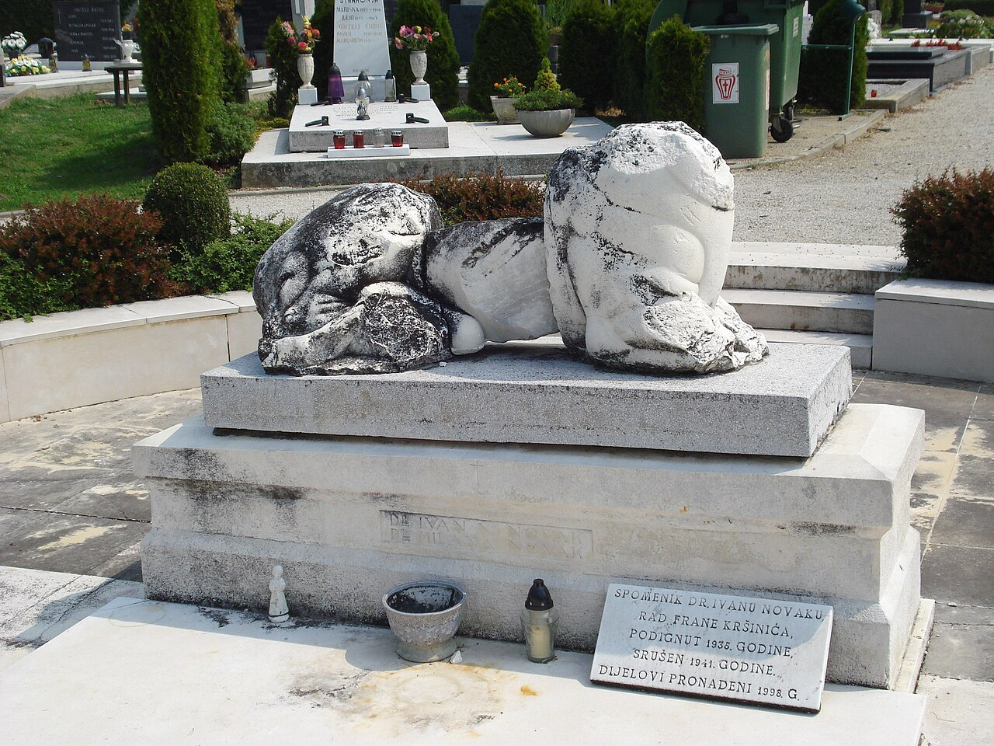
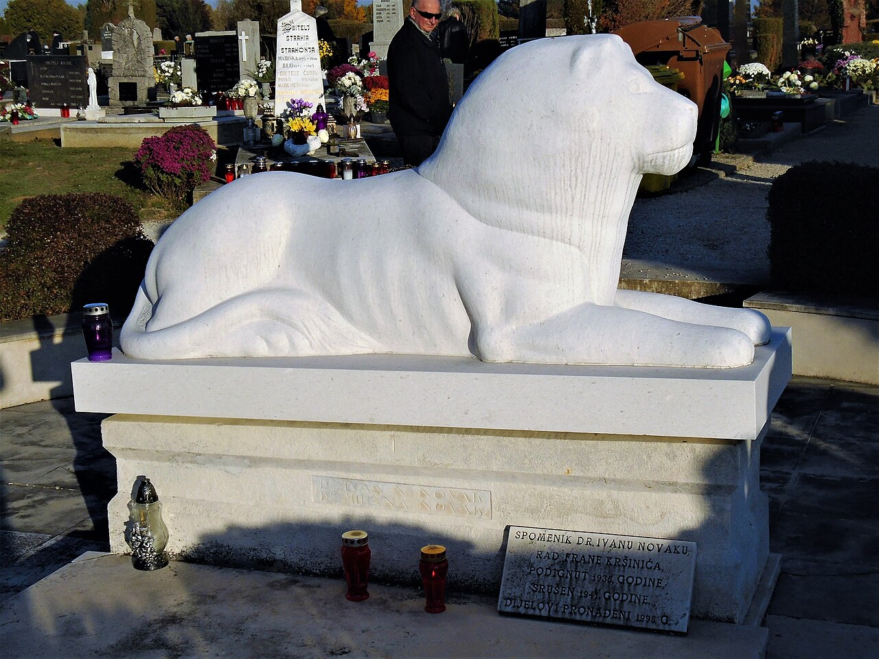

Slide 10
"Međimurska sveza" u Budimpešti nakon 1918.
Organizacija emigranata
Nakon 1918. godine, dio međimurskih Mađara i mađarona napustio je Međimurje i nastanio se u Budimpešti.
Tamo su osnovali organizaciju "Međimurska sveza" koja je postala centar promađarske propagande i lobiranja za vraćanje Međimurja pod mađarsku vlast.
"Međimurska sveza" u Budimpešti
Organizacija emigranata nastala nakon 1918. godine, sa sjedištem u Budimpešti. Vodili su je Franjo Csuri (ministarski savjetnik u penziji), Franjo Majhen (stolarski obrtnik) i Stjepan Zadravec (vojni biskup).
Propagandne aktivnosti
Organizacija je aktivno djelovala na propagiranju mađarskih interesa i prikupljanju podataka o Međimurju.
Članovi su održavali kontakte s međimurskim mađaronima i pripremali teren za eventualnu okupaciju.

Slide 11
Međuratni kontinuitet promađarskih mreža (1918-1941)
Dijasporna mreža i kontakti
Kontakti s Budimpeštom održavani su kroz redovite delegacije i organizacije u izbjeglištvu.
Nagykanizsa je postala važan centar za pripremu buduće okupacije.
Propagandna aktivnost
Korištenje tiskovina i ideje o posebnosti međimurskog identiteta kao priprema za reviziju granice.
List "Murakoz-Megyimurje" nastavlja djelovati kao glasilo promađarskih krugova.
Kontinuitet aktivnosti 1918-1941
Unatoč promjenama političkih okolnosti, promađarske strukture su nastavile svoje djelovanje, pripremajući teren za buduću okupaciju.

Slide 12
Travanj 1941.: slom Jugoslavije i početak akcije za okupaciju
8. travnja 1941.
Dva dana prije proglašenja NDH, lokalne Ustaše u Međimurju organizirale su Ustaški stožer. Mađari i "mađaroni" (skupina hrvatskog podrijetla koja je prigrlila mađarsku nacionalnu ideju) počeli su tražiti mađarsku okupaciju Međimurja te su poslali svoje predstavnike u Budimpeštu.
10. travnja 1941.
Međimurski su mađaroni u Budimpeštu poslali tri svoje delegacije, dvije iz Čakovca i jednu iz Preloga. Jednu čakovečku i prelošku delegaciju primio je i predsjednik vlade Laszlo Bardossy.
16. travnja 1941.
Mađarska okupacijska vojska zaposjela Međimurje. Okupacija je provedena u dogovoru s njemačkim zapovjedništvom.
17. travnja
Administrativno spajanje Međimurja sa Zaladskom županijom

Slide 13
Teroristička skupina "Štuka" u Čakovcu
Osnivanje i cilj skupine "Štuka„
Čakovečki mađaroni su u travnju 1941. godine osnovali terorističko udruženje pod nazivom "Štuka".
Cilj skupine bio je zastrašivanje i preplašivanje hrvatskih činovnika, učitelja i intelektualaca kako bi se oni istjerali iz Međimurja.
Skupina je djelovala pod pokroviteljstvom mađarske okupacijske vlasti.
Metode djelovanja
Prijetnje, napadi, zastrašivanje
Rezultat
Uspješno istjerivanje hrvatske inteligencije iz Međimurja do kraja 1941. godine.

Slide 14
Propagandni list "Murakoz–Megyimurje"
Murakoz – Megyimurje - Dvojezični list kao instrument propagande i oblikovanja identiteta u Međimurju
Propagandne metode
List je promicao teoriju da Međimurci nisu Hrvati već posebna skupina koju treba uklopiti u mađarsku naciju.
Koristio je jezične teorije o kajkavskom dijalektu kao posebnom jeziku, što je bilo ključno za mađarizaciju stanovništva.
Ciljna publika
Glavna ciljna skupina bili su međimurski Hrvati koje je trebalo "preobraziti" u Mađare kroz sistematsku propagandu o posebnom identitetu i jeziku.

Slide 15
Zaključak
Mađaroni su predstavljali kontinuitet promađarskih političkih mreža u Hrvatskoj koji su od 19. stoljeća do 1941. godine zagovarali održanje državne zajednice s Mađarskom.
Njihova aktivnost kulminirala je u travnju 1941. kada su organizirali delegacije u Budimpeštu i omogućili mađarsku okupaciju Međimurja.
Propaganda i mediji - List "Murakoz-Megyimurje" kao ključni instrument propagande

Slide 16
Literatura
Holjevac, Ž. (2018). Mađaroni i mađarizacija u Hrvatskoj između mita i zbilje u svjetlu hrvatsko-mađarskih odnosa u 19. stoljeću. U: Manjine (Zbornik). Zagreb: AZOO.
Kalšan, V. (2006). Međimurje u Drugom svjetskom ratu. Čakovec: Impressum.
Kolak Bošnjak, A. (2026). Tko su bili Mađaroni u hrvatskom političkom diskursu 19. stoljeća? Pannonica, Pécs.
Kovač, P. (2018). Odnos NDH prema Međimurju i mađarska okupacija (1941.-1945.). Diplomski rad, Sveučilište Jurja Dobrile u Puli.
Markus, T. (2016). Trojedna kraljevina Hrvatska, Slavonija i Dalmacija od 1790. do 1918.: osnovne smjernice političke povijesti. Zagreb: Matica hrvatska.
Moslavac, A. (2019). Povijest hrvatsko-mađarskih diplomatskih odnosa u 20. stoljeću. Diplomski rad, Filozofski fakultet Osijek.

